Slide 1


Простій та призупинення дії трудового договору в умовах воєнного стану
Катерина Маркіз
начальник відділу організаційного та методичного забезпечення департаменту з питань праці Державної служби України з питань праці
Липень 2026 року

Slide 2
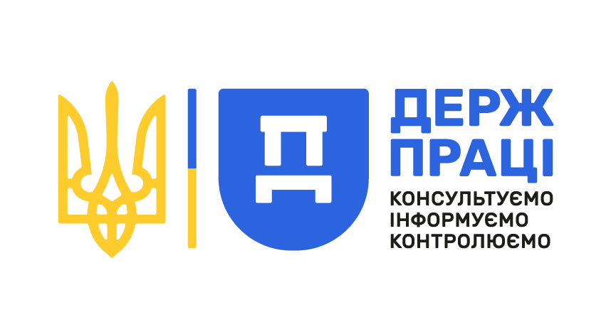

Простій
Простій - це зупинення роботи, викликане відсутністю організаційних або технічних умов, необхідних для виконання роботи, невідворотною силою або іншими обставинами (стаття 34 КЗпП).
ВИДИ ПРОСТОЮ
З вини працівника
працівник умисно або неумисно порушив техніку безпеки, трудову дисципліну або технологічний процес, внаслідок чого пошкодив робоче обладнання, інструмент тощо
Не з вини працівника
в разі технічних або економічних причин, оголошення карантину, аварії, стихійного лиха, техногенної або природної катастрофи тощо
www.dsp.gov.ua
www.pratsia.in.ua

Slide 3
Оформлення простою
1. Фіксація простою
Про початок простою, крім простою структурного підрозділу чи всього підприємства, працівник повинен попередити роботодавця чи бригадира, майстра або посадових осіб. (частина друга статті 113 КЗпП)
Рекомендується роботодавцю скласти акт простою, в якому зазначаються причини простою.
2. Видача наказу про запровадження простою
У наказі зазначається: причина простою, час простою, категорії працівників (структурні підрозділи), які підпадають під дію простою, порядок оплати простою, місцезнаходження працівників, тощо.
www.dsp.gov.ua
www.pratsia.in.ua

Slide 4
Оплата простою
Час простою не з вини працівника, в тому числі на період оголошення карантину, встановленого Кабінетом Міністрів України, оплачується з розрахунку не нижче від двох третин тарифної ставки встановленого працівникові розряду (окладу) (частина перша статті 113 КЗпП).
За час простою, коли виникла виробнича ситуація, небезпечна для життя чи здоров’я працівника або для людей, які його оточують, і навколишнього природного середовища не з його вини, за ним зберігається середній заробіток.
Час простою з вини працівника не оплачується.
На період освоєння нового виробництва (продукції) роботодавець може здійснювати працівникам доплату до попереднього середнього заробітку на строк не більш як шість місяців.
Для фіксації часу простою у Табелі обліку робочого часу проставляється відмітка «П».
www.dsp.gov.ua
www.pratsia.in.ua

Slide 5
Відпустки під час простою
Простій не позбавляє працівників права на щорічну основну чи додаткову відпустку. Її можна надати як за графіком, так і за домовленістю сторін відповідно до вимог законодавства про працю.
До стажу роботи, що дає право на щорічну основну відпустку, зараховуються час, коли працівник фактично не працював, але за ним згідно із законодавством зберігалися місце роботи (посада) та заробітна плата повністю або частково (стаття 9 Закону України «Про відпустки»).
Працівник не має права на щорічну додаткову відпустку за період простою. Адже до періодів роботи, що дають право на щорічні додаткові відпустки, відносять час фактичної роботи зі шкідливими, важкими умовами або з особливим характером праці. Під час простою дія трудового договору з працівниками продовжується, проте вони не виконують свої посадові обов’язки.
www.dsp.gov.ua
www.pratsia.in.ua

Slide 6
Призупинення дії трудового договору
Призупинення дії трудового договору - це тимчасове припинення роботодавцем забезпечення працівника роботою і тимчасове припинення працівником виконання роботи за укладеним трудовим договором у зв’язку із збройною агресією проти України, що виключає можливість обох сторін трудових відносин виконувати обов’язки, передбачені трудовим договором.
Під час та за період призупинення дії трудового договору роботодавець не зобов’язаний:
виплачувати працівнику заробітну плату, здійснювати гарантійні та компенсаційні виплати (крім сум, які належали такому працівнику на день призупинення дії трудового договору)
забезпечувати умови праці, необхідні для виконання роботи, передбачені законодавством про працю, колективним договором і трудовим договором (у тому числі надавати, оплачувати та компенсувати будь-які відпустки, дні відпочинку, допомогу по тимчасовій непрацездатності, подавати відповідні заяви-розрахунки, передбачені законодавством про загальнообов’язкове державне соціальне страхування).
www.dsp.gov.ua
www.pratsia.in.ua

Slide 7
Нові особливості призупинення
14.03.2026 набрали законної сили зміни, які передбачають:
Обмеження строку дії призупинення трудових договорів
Призупинення дії трудового договору може здійснюватися за ініціативи однієї із сторін сукупно на строк не більше ніж 90 календарних днів під час дії воєнного стану (враховуючи строки його продовження).
У випадку виникнення потреби цей термін може подовжуватись лише за взаємною згодою працівника та роботодавця. Загальний строк призупинення не може перевищувати періоду дії воєнного стану.
Після закінчення строку призупинення дії трудового договору дія трудового договору відновлюється в повному обсязі. У разі неможливості виконання сторонами трудового договору, дію якого відновлено, передбачених ним обов’язків цей трудовий договір припиняється з підстав, визначених законом.
Повідомлення роботодавцем про обов’язок стати до роботи
У разі прийняття рішення про скасування призупинення дії трудового договору до припинення або скасування воєнного стану або до закінчення встановленого у наказі (розпорядженні) строку роботодавець повинен за 14 календарних днів до відновлення дії трудового договору повідомити працівника про необхідність стати до роботи.
www.dsp.gov.ua
www.pratsia.in.ua

Slide 8
Оформлення призупинення
Призупинення дії трудового договору оформлюється наказом (розпорядженням) роботодавця, в якому, зокрема, зазначається:
інформація про причини призупинення, у тому числі про неможливість обох сторін виконувати свої обов’язки та спосіб обміну інформацією;
строк призупинення дії трудового договору;
кількість, категорії і прізвища, ім’я, по батькові (за наявності), реєстраційний номер облікової картки платника податків або серія та номер паспорта (для фізичних осіб, які через свої релігійні переконання відмовляються від прийняття реєстраційного номера облікової картки платника податків та повідомили про це відповідний контролюючий орган і мають відмітку у паспорті) відповідних працівників;
умови відновлення дії трудового договору.
Наказ (розпорядження) роботодавця, яким визначено строк призупинення дії трудового договору, що перевищує 90 календарних днів, втрачає чинність наступного дня після закінчення строку, визначеного законом, крім випадку його продовження за домовленістю сторін.
www.dsp.gov.ua
www.pratsia.in.ua

Slide 9
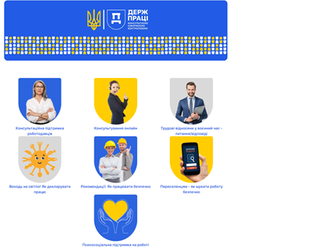
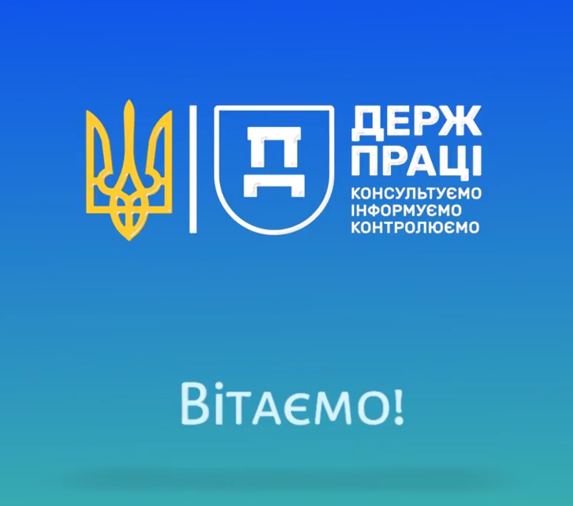
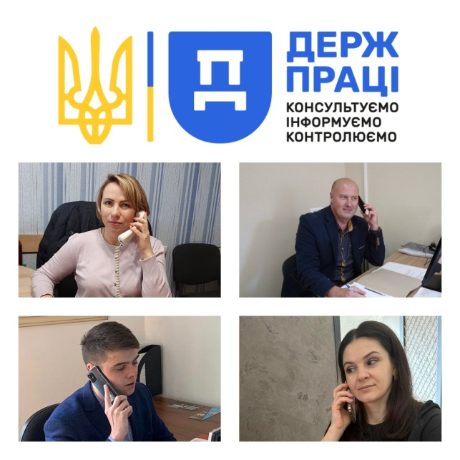
ДЯКУЮ ЗА УВАГУ !
Інформаційний портал pratsia.in.ua
Анімаційні ролики
https://m.youtube.com/@user-om9dz7ey4r/videos
Сервіс онлайн консультацій «інтерактивний інспектор»
www.dsp.gov.ua
www.pratsia.in.ua

